Slide 1
工程伦理学第一讲
主讲 郭忆薇
QQ 1620136183

Slide 2
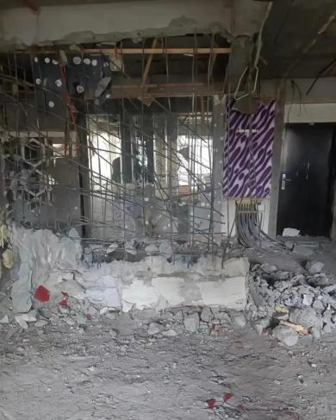
私拆承重墙后果不可设想
有网友发文称，黑龙江哈尔滨一栋居民楼的承重墙被三楼的一家租户砸穿，据称，租户将开设健身房。目前楼体裂缝已到21楼，导致全楼住户无法回家。据了解，约有240户居民受到影响，直接经济损失可能高达1.68亿元以上。2023年5月1日，哈尔滨市松北区城市管理和行政综合执法局就此事发布通报，已责令当事人停止违法行为，对当事人进行立案调查。

Slide 3
“2023年1月22日，河南三门峡惊现溺水事件：水库放水后，9人命悬一线！”
想象在一个清澈的冬日，河南三门峡水库旁，家庭们聚集，或许是为了欣赏那湛蓝的湖面。孩子们戏水，大人们争论着哪里钓鱼更好。突然，巨大的水流涌出，原本欢乐的场景在瞬间转变为一片恐慌，9个生命如同失去了方向的群鸟，被激流所席卷。
“2023年3月27日，河北沧县拆除冷库火情：11人的生命被火焰带走！”沧县的一个冷库里，工人们正在辛勤工作。他们打趣、笑谈，享受着工作中的快乐。但突然，火苗蹿起，整个冷库被烈火所吞噬。11个生命在火海中挣扎，希望能再次看到家人的脸。
2023年7月15日凌晨，湖南长沙某小区一电动车停车棚发生火灾，现场浓烟滚滚，据了解，一室外停车棚内，多辆电动自行车起火，共50余辆电动自行车被烧毁，万幸未造成人员伤亡，

Slide 4
如何看待下列问题？
公车上该不该让座？
你如何看待“有毒食品”？
作为广告人和商家，你为了提高产品销量，你做不做虚假广告？
椰树集团在其官方微博上发布招聘广告，“入学就有车、有房、有高薪、肯定有美女帅哥追”等内容引发争议。据海南日报客户端2021年3月31日消息，海南省市场监管局已于近日依法对椰树集团发布涉嫌违法广告的行为进行立案调查。

Slide 5
德国纳粹科学家的毒气室
按照《犹太大屠杀百科全书》的记载，大约从1941年开始。因为纳粹党卫军认为，使用毒气毒杀是完成「最终解决计划」最有效率的方式，所以开始在奥斯维辛集中营，实验用齐客隆B毒气屠杀苏联战俘和患病的囚犯。而因为被证明是成本最低，效率最高的大规模屠杀方式，因而成为奥斯维辛屠杀犹太人的主要手段。

Slide 6
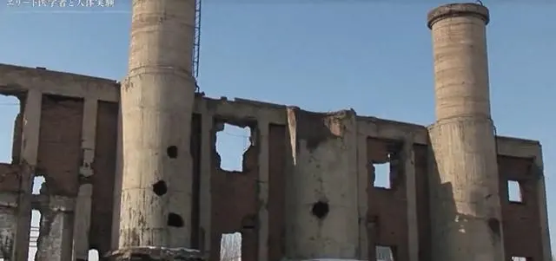
日本731部队的人体实验
据统计，二战期间，在日本731部队活体研究中死亡的中国人近万人，可只有三千人留下名字，被统计在册。
而罪犯不仅是日军，更多的是东京大学和京都大学来的医学教授、学生，日本将本国大量的学者教授聚集
其中以731部队的活体实验最为臭名昭著。例如在干燥实验中，日军将活人绑在柱子上，不分日夜地用热风将其“烘干”。
通常不到一天，人的身体就已经干巴巴像木乃伊，将这些干尸称重时，发现只有其原来体重的22%，以此证实人体含水量为78%。
细菌战研究是 731 部队的主要任务之一。该部队利用细菌和病毒等微生物进行武器研究，试图开发出一种可以大规模杀伤敌人的武器。731 部队进行的细菌战研究涉及到多种微生物，包括炭疽、鼠疫、霍乱和鼻疽等。
如今，哈尔滨仍留存着日军731部队人体实验的据点。

Slide 7
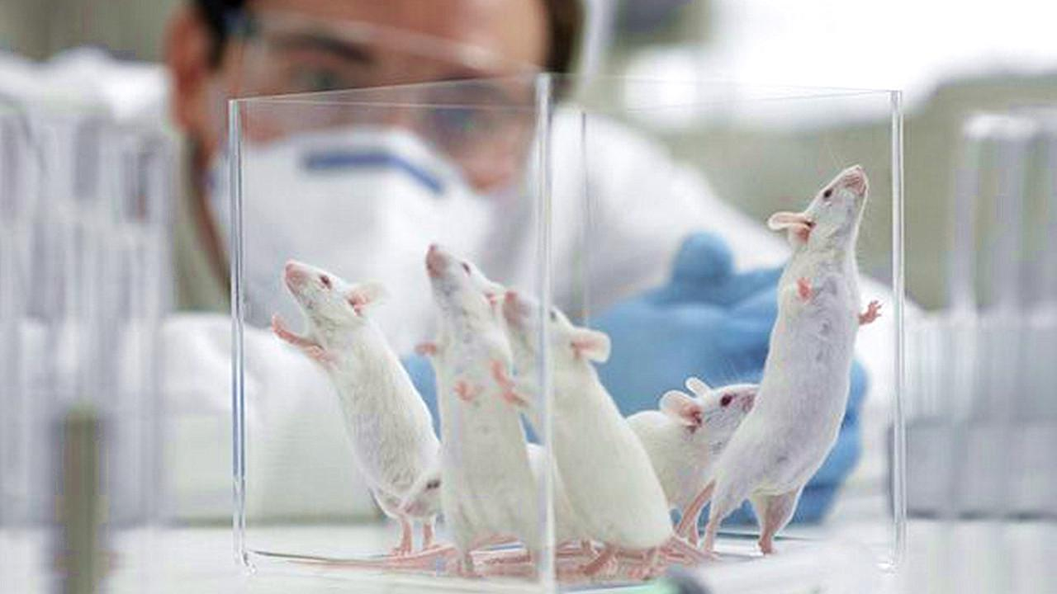
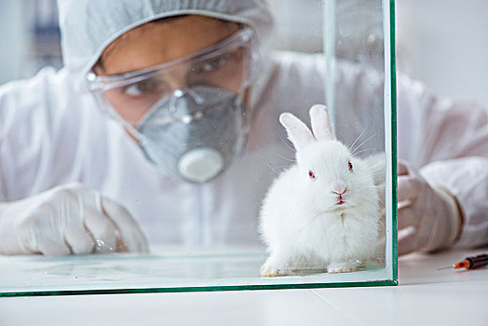
多美滋奶粉风波
科学家用小白鼠、兔子、青蛙、猩猩做实验
医学临床实验

Slide 8
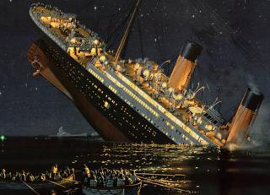
梅西百货创始人斯特劳斯夫妇与“泰坦尼克号”沉入大西洋。

Slide 9
如何看待为了结束战争发明新式武器，给战败国人民带来灾难？（如无人飞机）
人类武器发展史
公元前
50万年前的木棒，是最早的矛
石斧、缚上尖锐石矛头的矛、弓箭、金属剑和盾（青铜制）、战车。
公元后
950年 中国人用火药施放信号和制造烟火。
1250—1300年 中国人可能开始使用青铜炮或铁炮。
1867年 瑞典化学家诺贝尔发明烈性炸药。
1884年 美裔英国人马可沁发明全自动机枪。
1927年 美国制造的航空母舰萨拉托加号、列克星顿号竣工。
1945年 美国向日本广岛投下第一颗原子弹。其爆炸威力相当于2万吨级TNT。
1952年 美国在西太平洋第一次试爆氢弹。其爆炸威力为1000万吨级TNT。
1957年 苏联发射第一个洲际弹道导弹SS-6型，射程9600公里。
1984年 美国发展反卫星导弹。

Slide 10
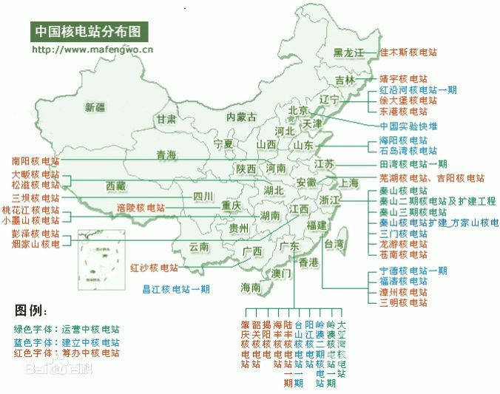
核武器可以毁灭地球N次，核电站能解决人类能源危机。那核技术给人类带来的究竟是什么？
核冬天理论
有核国家：联合国安全理事会5个常任理事国才是被普遍承认有核国家地位的国家：美国、俄罗斯、英国、法国、中国
其他：印度、巴基斯坦、朝鲜
可能拥有核武器的国家：以色列、伊朗、日本
来自日本的核污染食品
广东的核电站：大亚湾、岭澳一期已经运营多年了，岭澳二期核电站、阳江和台山一期正在建设中 未来有：陆风核电站一期、 海丰核电站、揭阳核电站、韶关核电站、肇庆核电站。
中国最大核电站是秦山核电站。
大亚湾核电站是中国大陆第一座大型商用核电站。

Slide 11
2004年11月，在伊拉克战场，美国一架无人驾驶飞机(UAV)在遥控指挥下，成功消灭了阻碍美国重新夺取费卢杰的一个迫击炮连。 2005年5月，美国MQ-“掠夺者”(Predator)无人驾驶飞机在巴基斯坦靠近阿富汗的边境地区发射导弹，击毙了一名基地组织高级头目。 诺伊尔·沙基介绍说，他已在人工智能领域工作了几十年，让机器人决定一个人的生死是很可怕的事情。他提醒说，随着技术的进步和成本的下降，机器人的军备竞赛将很难阻止。2008年2月，沙基预测说，随着美国、俄罗斯、日本、以色列等国家在无人战斗系统上研究和投入大幅度增加，能够自己决定什么时候开火的机器人将在十年内走上战场。同时，他也提醒，用机器人进行恐怖攻击代替自杀式炸弹将只是个时间问题。

Slide 12
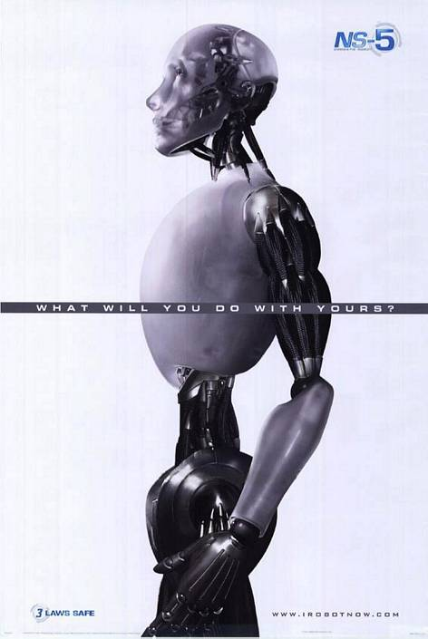
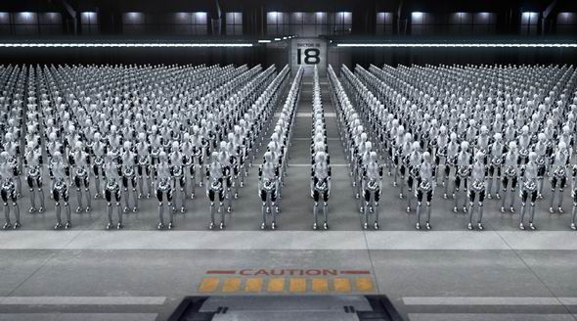
挑战人类? 机器人威胁
机械公敌
2004年，由威尔·史密斯主演的美国影片《机械公敌》在全球上映，其中描述了芝加哥警探戴尔·史普纳对付学会了独立思考，脱离了人类控制的机器人NS-5的故事，最终人类战胜了机器人。
《机械公敌》取材于阿西莫夫的科幻小说《我，机器人》。
1942年，阿西莫夫在小说中提出“机器人三原则”——
1) 机器人不应伤害人类，而且不能忽视机器人伤害人类；
2) 机器人应遵守人类的命令，与第一条违背的命令除外；
3)机器人应能保护自己，与第一条相抵触者除外。
阿西莫夫认为，有了这三个原则的限制，人类就可以和机器人无忧无虑的相处。

Slide 13
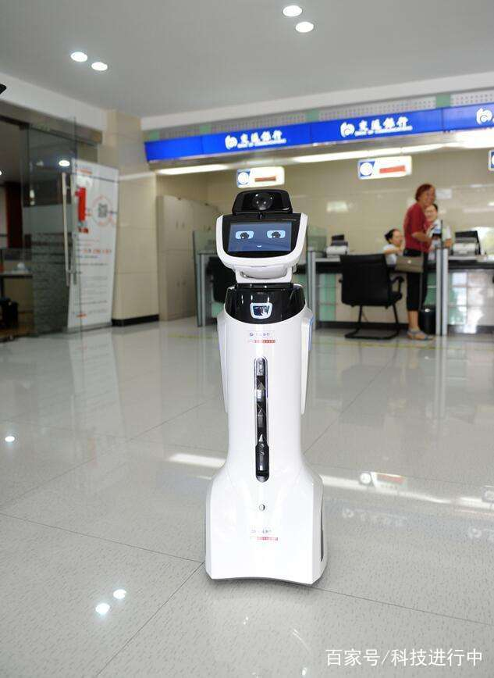
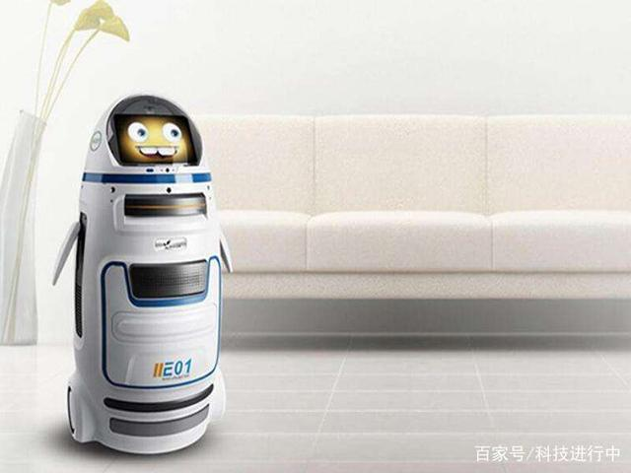
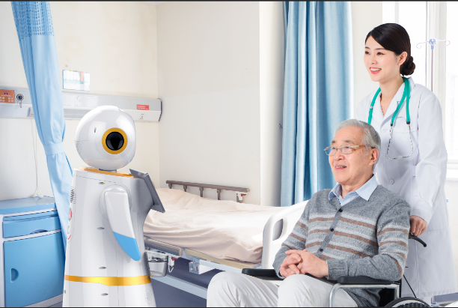
机器人的出现对人类来说，可谓是一个很大的帮助。
机器人“娇娇”是国内首个大规模投入到银行业中的实体机器人，是国内首个全面获准进入金融领域的智慧型服务机器人，被网友们称为“史上最萌大堂经理”。
下面这款机器人叫“机器人小胖”，小胖智能机器人是进化者公司专为4~12岁孩子设计的，智力水平和三到四岁孩子差不多，同时具备强大的语音交互功能，能根据主人要求自行走动，回答各种难题。可以在家长不在家的时候，提醒孩子按时作息，按时吃饭，做作业等！

Slide 14
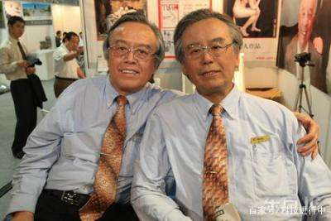
仿真机器人的诞生，可以说是人类又一大进步。他可以完全独立运行，可以完全独立跟各国的人去交流，跟真人的外形没什么区别。
如果有人操纵跟你一模一样的仿真机器人在遥远的地方发生了犯法行为，谁来承担责任？

Slide 15
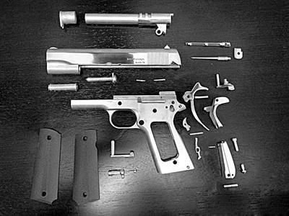
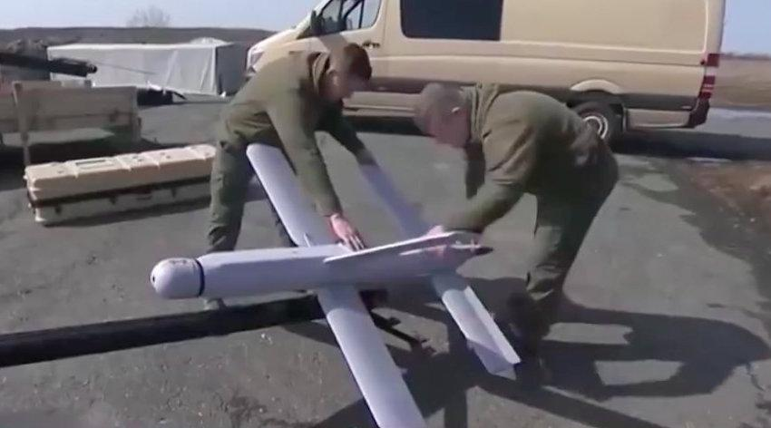
西班牙警方首次捣毁3D打印武器作坊 嫌犯被控非法持枪
2021年4月18日，西班牙国家警察发表声明称，西班牙警方此前突袭了一家非法3D打印制作武器的作坊。
据了解，这是首次在西班牙发现这样的作坊，3D打印能够在几分钟内生产出武器部件。警方在突袭中缴获19个3D打印手枪框架、9个弹夹、2个消音器以及许多武器零件等。除了枪支零件，警方还发现了用于制造爆炸物的各种化学物质，包括黑火药和丙酮。
据了解，这一行动引发了西班牙警方的担忧，他们担心3D打印技术可能会让犯罪分子和恐怖分子，在不引起太多注意的情况下囤积枪支。声明说，警方是在专门监控网络活动的探员偶然发现有人在网上购买枪支零件和爆炸物时，才发现了嫌疑人的踪迹。

Slide 16
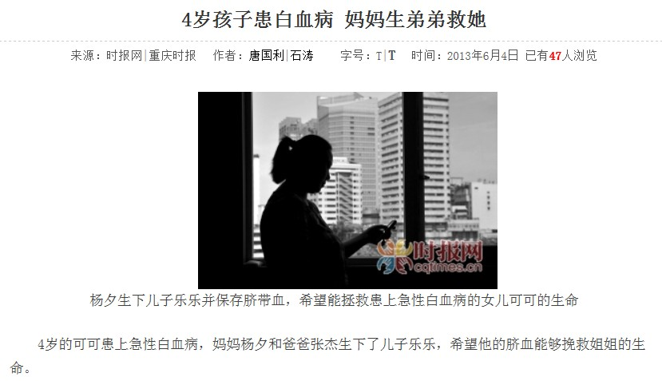
一位５岁女孩患肾炎继发肾功能衰竭住院三年，一直做肾透析，等候肾移植。经父母商讨，同意家人进行活体移植。
经检查：其母因组织类型不符被排除，其弟年纪小也不适宜，其父符合。医生与其父商量用为供者，但其父经一番思考，决定不做供者，并恳请医生告诉他的家人他不适合作供者，因他怕家人指责他对子女没有感情，医生虽不大满意还是按照他的意图做了。
讨论：你同意其父的做法对吗？并说明理由。

Slide 17
“敢打孩子就离婚！”
2015年，武汉一女子因头胎是女孩遭到婆婆白眼，好不容易怀上双胞胎，4个月后弟弟却得了白血病，如果捐骨髓就要打胎，女人最后如何选择？ 女子名叫柯茜，2015年的时候，正在家里养胎的她，突然得知，自己22岁的弟弟不幸患上了白血病。
在和丈夫商量后，小两口拿出了十万块钱的积蓄，用于给弟弟看病。 然而，弟弟的病情进展的非常迅速，必须尽快进行骨髓移植手术，只是接受药物治疗的话，怕是坚持不了多长时间。 医生告诉她，如果要进行骨髓捐献，就必须注射干细胞动员剂，而一旦注射此药，胎儿指定是活不下去的，所以，如果想要救弟弟，就必须先堕胎。

Slide 18
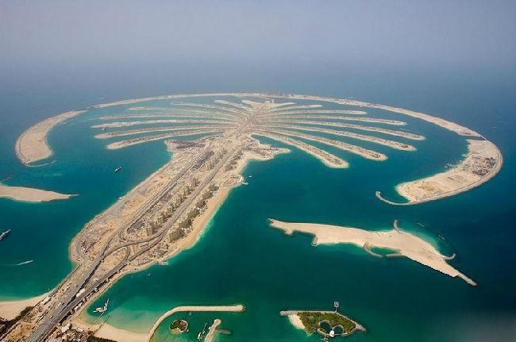
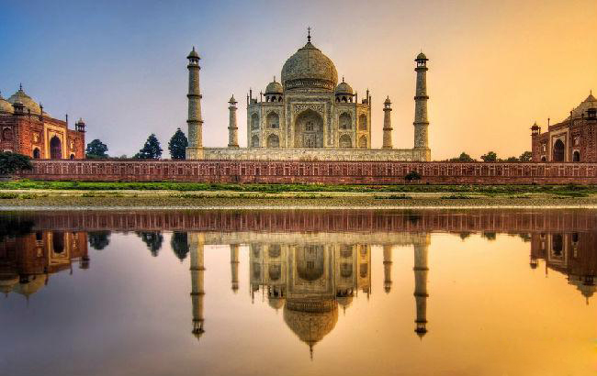
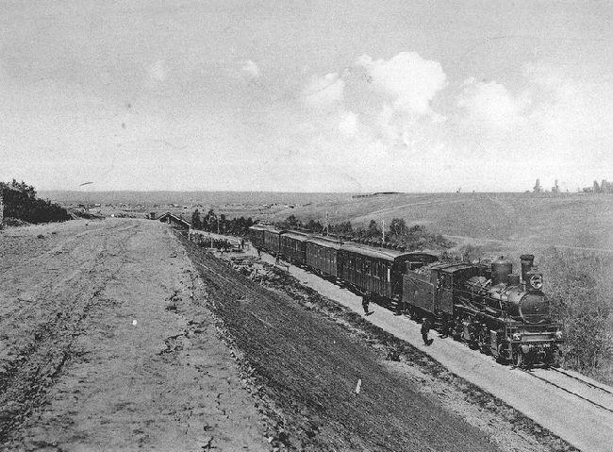
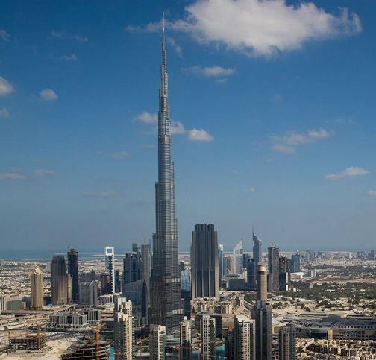
工程是什么？ 世界著名工程
1、棕榈岛（迪拜）：
2、塞尔维亚输水道（西班牙）：
3、万里长城（中国）：
4、泰姬陵（印度阿格拉）：
5、西伯利亚大铁路（俄罗斯）：
6、哈利法塔（阿联酋国迪拜）：
7、明石海峡大桥（日本）：
8、东京天空树（日本）：
9、国际空间站：
10、特奥蒂瓦坎古城遗址（墨西哥）：

Slide 19
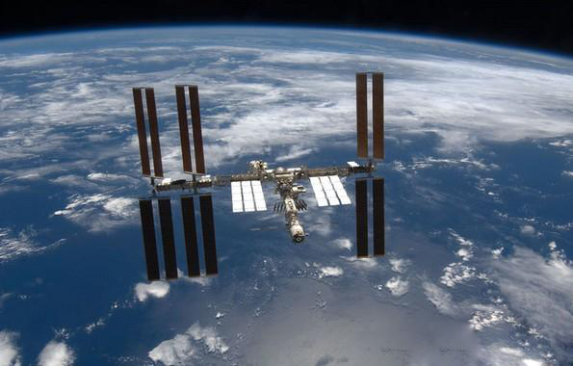
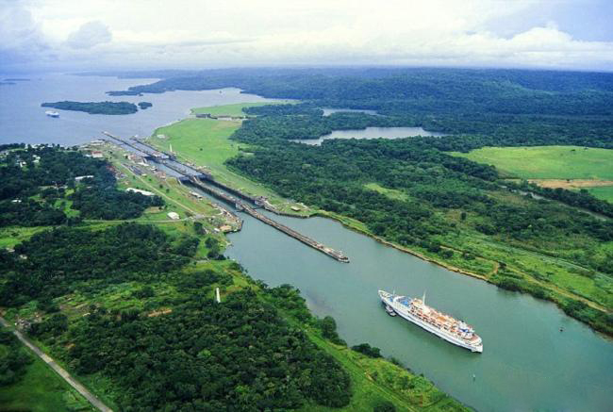
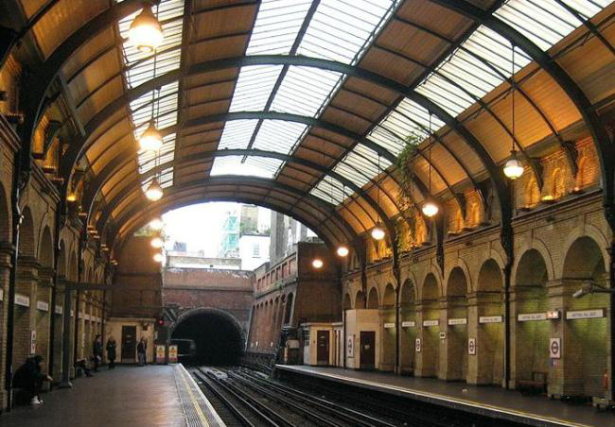
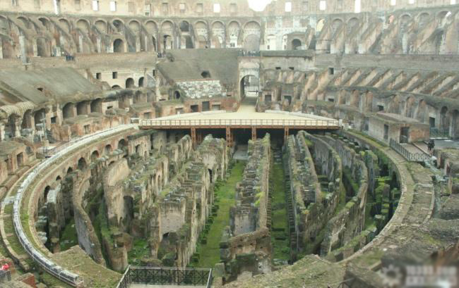
11、巴拿马运河（巴拿马）
12、台北101大楼（中国台湾）
13、大峡谷空中走廊（美国）
14、上海环球金融中心(中国)
15、米诺高架桥（法国）
16、伦敦地铁系统（英国）
17、关西机场（日本大阪）
18、胡佛水坝（美国）
19、吉萨金字塔（埃及）
20、金门大桥（美国）
21、埃菲尔铁塔（法国）
22、联邦大桥（加拿大）
23、罗马斗兽场（意大利）

Slide 20
中国历史上的伟大工程
长城是中国也是世界上修建时间最长、工程量最大的一项古代防御工程。自公元前 七八世纪开始，延续不断修筑了2000多年，分布于中国北部和中部的广大土地上，总计 长度达50000多千米，被称之为“上下两千多年，纵横十万余里”。如此浩大的工程不仅 在中国就是在世界上，也是绝无仅有的，因而在几百年前就与罗马斗兽场、比萨斜塔等列 为中古世界七大奇迹之一。
长城修筑的历史 长城修筑的历史可上溯到公元前9世纪的西周时期，周王朝为了 防御北方游牧民族俨狁的袭击。曾筑连续排列的城堡“列城”以作防御。到了公元前七八 世纪，春秋战国时期列国诸侯为了相互争霸，互相防守，根据各自的防守需要，在自己的 边境上修筑起长城。这时长城的特点是东、南、西、北方向各不相 同，长度较短、从几百千米到l000～2000千米不等。 公元前221年，秦始皇并灭了六国诸侯，统一了天下。为了巩固统一帝国的安全和生产的安 定，防御北方强大匈奴游牧民族奴隶主的侵扰，便大修长城。

Slide 21
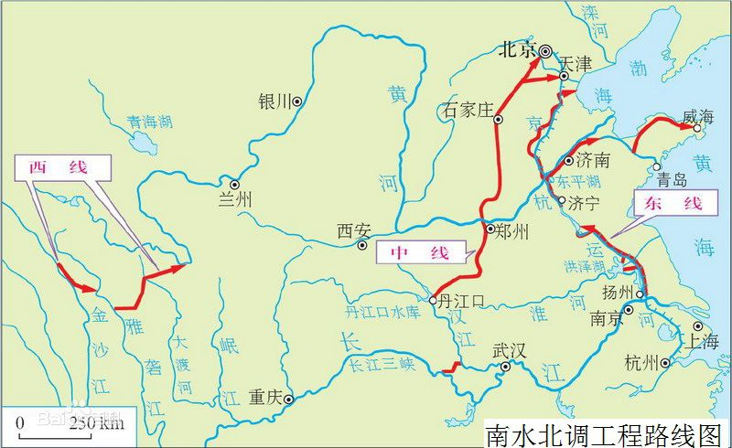
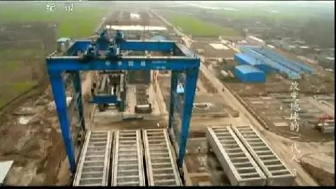
南水北调
南水北调工程是中国的战略性工程。是指把长江流域水资源自其上游、中游、下游，结合中国疆土地域特点，分东、中、西三线抽调部分送至华北与淮海平原和西北地区水资源短缺地区。
工程方案构想始于1954年国家主席毛泽东视察黄河时提出。自此，在历经分析比较50多种方案基础后，调水方案获得一大批富有价值的成果。工程规划区涉及人口4.38亿人，调水规模448亿立方米。工程规划的东、中、西线干线总长度达4350公里。 东、中线一期工程干线总长为2899公里,沿线六省市一级配套支渠约2700公里。

Slide 22
高峡出平湖——三峡工程
三峡水电站，即长江三峡水利枢纽工程，又称三峡工程。中国湖北省宜昌市境内的长江西陵峡段与下游的葛洲坝水电站构成梯级电站。
三峡水电站是世界上规模最大的水电站，也是中国有史以来建设最大型的工程项目。而由它所引发的移民搬迁、环境等诸多问题，使它从开始筹建的那一刻起，便始终与巨大的争议相伴。三峡水电站的功能有十多种，航运、发电、种植等等。三峡水电站1992年获得中国全国人民代表大会批准建设，1994年正式动工兴建，2003年六月一日下午开始蓄水发电，于2009年全部完工。

Slide 23
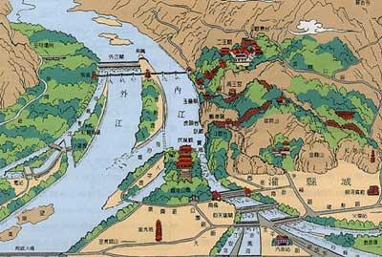
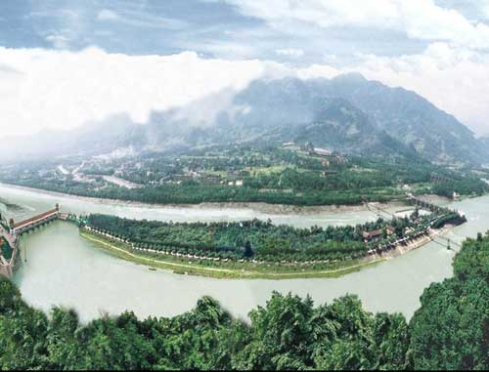
都江堰 白起水淹郾城

Slide 24
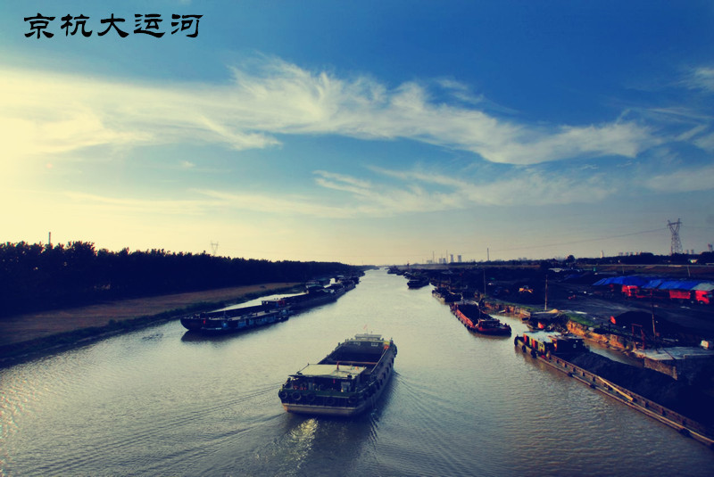
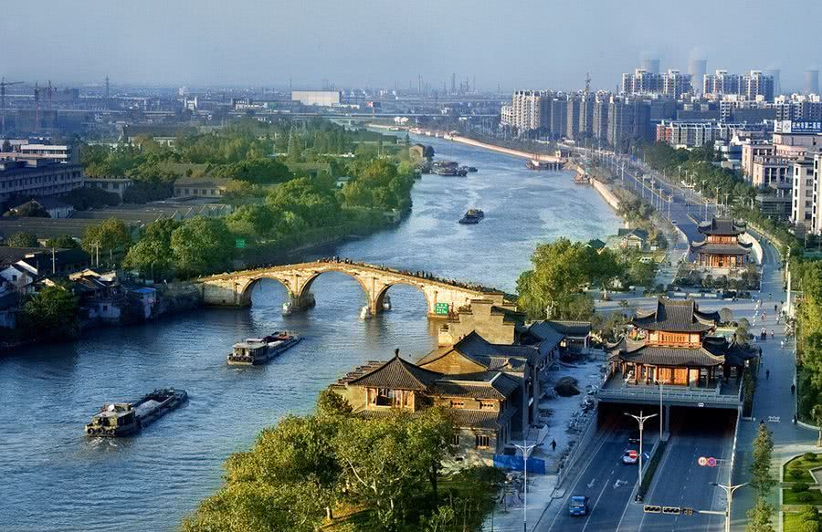
京杭大运河
京杭大运河是世界上里程最长、工程最大的古代运河，也是最古老的运河之一，与长城、坎儿井并称为中国古代的三项伟大工程，并且使用至今，是中国古代劳动人民创造的一项伟大工程，是中国文化地位的象征之一。大运河南起余杭（今杭州），北到涿郡（今北京），途经今浙江、江苏、山东、河北四省及天津、北京两市，贯通海河、黄河、淮河、长江、钱塘江五大水系，全长约1797公里。运河对中国南北地区之间的经济、文化发展与交流，特别是对沿线地区工农业经济的发展起了巨大作用。
春秋吴国为伐齐国而开凿，隋朝大幅度扩修并贯通至都城洛阳且连涿郡，元朝翻修时弃洛阳而取直至北京。开凿到现在已有2500多年的历史。2002年，大运河被纳入了“南水北调”东线工程。2014年6月22日，第38届世界遗产大会宣布，中国大运河项目成功入选世界文化遗产名录，成为中国第46个世界遗产项目。

Slide 25
工程的本质
工程所追求的目标是社会实现
追求居住目的：生活、发电、防灾、通过大江大河、交通方便等
工程是按照一定目标和规则对科学、技术和社会的动态整合
涉及到管理方式、利用何种技术发明、动力等
工程活动是一个通过技术集成实现创新的过程

Slide 26
工程本身是一个复杂的系统
要素多，包括目标、资源、技术、过程、环境等，施工过程中，又包括设计、实验、施工、使用、验收、维护等步骤。
还需要考虑社会环境、自然环境和其他工程的配套。比如，北京的新建筑与城市古建筑有无违和感。北大新建大楼也有要求，与原有风格一致。丽江古城恐怕不能建过高的建筑 。河流上游和人口密集的地方不宜建化工厂之类可能污染严重的工厂。高楼要考虑抗震 ，一般建筑也要考虑抗震。

Slide 27
曼哈顿计划：美国政府于1941年12月6日拨款实施制造原子武器的计划。1941年12月费米领导建设美国第一个原子能反应堆；1943年工程进入原子弹具体设计阶段，1945年7月16日第一颗铀原子弹试爆成功。动员50多万人，其中科研人员15万；耗资22亿美元；占用全国近3分之1的电力。
阿波罗计划：1961年，美国总统肯尼迪宣布：美国要在10年内，把一个美国人送上月球，将使他重新回到地面。1969.7.19阿波罗11号的登月仓在月面上安全降落。动员40多万人、约2万家公司和研究机构、120多所大学；耗资250多亿美元。

Slide 28
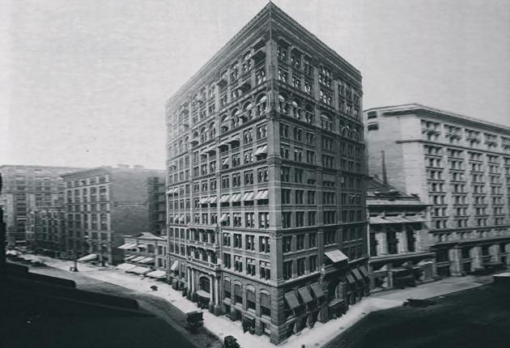
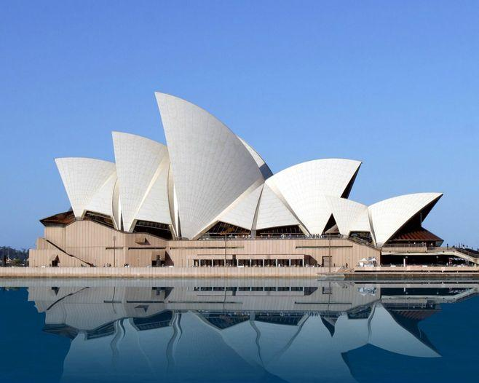
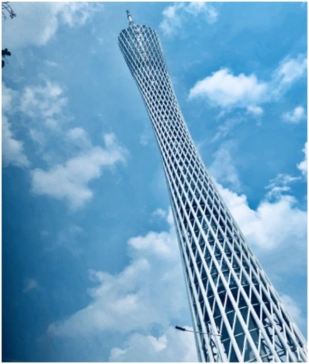
工程活动的特征
1、工程决策的综合性与创新性
工程决策的过程就是不同的利益相关者之间所进行的合作、搏弈、协商、竞争的过程。
决策者必须对各种因素及其冲突与矛盾进行分别体认、综合考量，才能做到整体协调、整体筹划、综合决策。正如A·西蒙所说：“工程与‘综合’有关，科学与分析有关。……综合即是创造。”
芝加哥保险大楼（1884年-1885年建成），世界上第一座由钢筋混凝土结构支撑的建筑。

Slide 29
2、工程活动的系统性与协调性
工程就是将多种相互作用的人、机因素结合在一起，通过对人力、材料、信息和能源的调配与控制，以实现某一理想的目标。
除了工程活动内部的系统协调，还必须与其环境中的其它系统相协调，工程的结构和功能要与生态的、社会的、经济的、政治的、文化的等系统的结构与功能相协调。以系统协调的项目管理方式进行工程管理，才能保证工程的成功。由此，我们必须树立工程的系统协调观。
三峡工程涉及到生态、移民、发电、战争等问题。
体育西地铁站
广州地铁3号线
全国城轨交通高峰小时最小发车间隔平均为265秒。进入120秒及以内的线路共有10条，其中以上海地铁9号线115秒最短，广州地铁3号线118秒次之，另有北京地铁1、2、4、5、10号线，上海地铁6、11号线，成都地铁1号线共8条线路高峰小时最小发车间隔为120秒。
天河北路

Slide 30
3、工程知识的集成性与优化性
工程知识仅集成“自然科学”、“技术科学”和“人文社会科学”这三大类知识还不够，还必须集成相关的已有经验，尤为重要的是，必须集成在当下具体工程现实发生中，依赖特殊场域、情境而产生的境域性知识与经验。
集成并不是上述四类知识的简单堆砌，而是把它们有机地结合并转化为与当下工程现实境域相符合的，可行、可操作的知识、方法、程序、规则、规范、指南。
可以说情境性是工程知识的重要特征，在许多方面、层次往往以意会知识的形态存在。

Slide 31
4、工程活动的场域性与情境性
工程行动欲建造的人工物系统总是嵌入在特定的自然环境与社会环境之中的，工程活动必然具有明显的空间场域性。
同一类型的工程，会因为实施地域的不同，具有不同的场域性，导致同类工程之间存在较大差别，工程的唯一性、不可重复性正是与此相关。
由于情境事件的不可避免的随机发生，最终建造完成的人工物会可能会与预期的工程目标存在较大的偏差，甚至可能导致工程目标不能实现。当然，情境事件也可能有利于工程目标的实现，如果善于抓住时机，审时度势，可以利用它们来服务于工程行动。
水舞台、印象系列

Slide 32
5.工程活动的不确定性与风险性
(1)工程中的各种要素本身存在不确定性；
(2)不确定的要素相互作用构成的工程整体往往具有更大的不确定性；
(3)由于工程主体认识、实践能力的有限性；
(4)由于工程行动过程的场域性与情境性，不确定的情境事件不可避免地随机发生，造成工程行动的不确定性，也可能带来风险；
(5) 已完成的工程在其运行中，也存在不可预见的不确定，可能使整个工程人工物给其嵌入的特定自然环境、社会环境带来灾难性的风险，危及周围人群的生存。 如战争、恐怖袭击、天气等。

Slide 33
伦：人与人之间
理：道理、准则
研究人与人之间
行为准则和规范的学科
1伦理问题：发现伦理问题(该不该?)
2伦理准则：具体、操作性强的伦理准则
3伦理原则：基本的规范、普遍性原则；

Slide 34
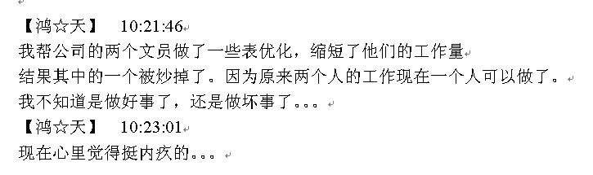
在职业工作中的道德困境

Slide 35
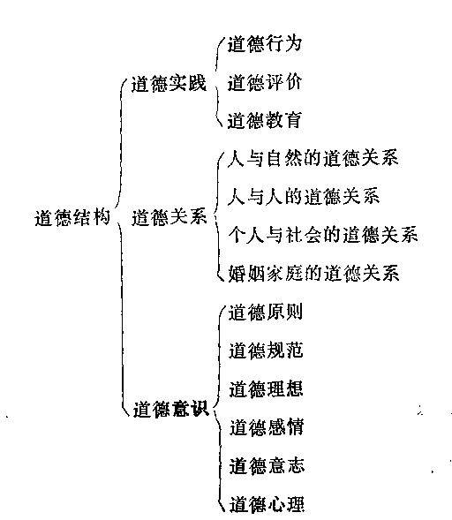
道德是通过社会舆论、个人的内心情念和价值观念，调节人与自然、人与人、个人与社会之间关系的行为准则和规范的总和。

Slide 36
古代“伦理”并不固定常用，而是使用义、理、人伦、伦常、纲常、天理等词。
林则徐 苟利国家生死以，岂因祸福避趋之
岳飞 精忠报国
三纲五常 三纲：君为臣纲，父为子纲，夫为妻纲。五常：仁、义、礼、智、信。我们称之为封建糟粕。
简言之，伦理：
（1）是一种关系，一种依靠社会舆论、传统习惯和人们的内心信念来维系和评价的特定的社会关系。
(2)以及处理这些关系应当遵循的道理和规范，其核心是“伦”。

Slide 37
伦理与道德的区别
1．作为日常用法，“伦理”更具客观、外在、社会性意味；“道德”更多地或更有可能用于个人，更含主观、内在、个体性意味。
2．作为规范，伦理具有普遍性，道德具有独特性。
3．作为评价尺度，伦理的尺度是对（正当）与错（不正当），道德的尺度是好（善）与坏（恶）。
4. 作为价值本身，伦理的核心是正当（适当、合适、合宜等），道德的核心是善（或美德、德性、好等）。

Slide 38
案例
一位５岁女孩患肾炎继发肾功能衰竭住院三年，一直做肾透析，等候肾移植。经父母商讨，同意家人进行活体移植。
经检查：其母因组织类型不符被排除，其弟年纪小也不适宜，其父符合。医生与其父商量用为供者，但其父经一番思考，决定不做供者，并恳请医生告诉他的家人他不适合作供者，因他怕家人指责他对子女没有感情，医生虽不大满意还是按照他的意图做了。
讨论：你同意其父的做法对吗？并说明理由。

Slide 39
父亲对其子女有抚养的责任，当女儿生命处于危机之中，父亲为了保全自己，连亲骨肉也“视死不救”，在道德上是有缺陷的，为中国的传统道德所不容，会受到人们的谴责，也影响家庭的和睦，在个人良心上也是一件憾事。
女孩的生命质量已很低，即便移植成功生命质量也难以保障，以一方的器官丧失来挽救成活未卜的５岁孩子，从效用上未必有价值。况且，其父是中年人，还有扶养另一子女的责任，正是干事业的最佳年龄，从代价效应分析，他不做供体也是有理由的。

Slide 40
呼吸机不够用该先救谁？年轻先救？先来先得？有人打算按彩票随机抽…
2020年3月末，一则新闻在外网广为流传。来自比利时的90岁女性，Suzanne Hoylaerts在3月20日感觉不适前往医院，后确诊新冠。 当医生问她要不要用呼吸机时，她说，“我不想用人工呼吸机了。把它留给更年轻的病人吧。我已经过了很好的一生。” 两天后，她死了。
在平日里，得到救治看的是“严重程度”，当一个出了车祸并且有内出血迹象的病患和一个手骨折的病患站在一起，前者会先得到救治。在纽约的医院，有一份2015年的《呼吸机分配指南》，上面写着，“主要目标：拯救更多的生命。” 可是在新冠时期，这种“指南”和“规则”都无效了……

Slide 41
怎么样才是公平的？以上述的案例为例，三个病患，一台呼吸机。 有的医院会选择挽救三名患者中最年轻的一位，理由是他们的生存时间最短，而过早死亡对他们来说最不公平，这是站在哲学角度进行的选择。另一家医院可能会决定挽救最有可能存活的人。 一些医院偏好遵从“先到先得”的原则进行救治，还有一些则会看病患里有没有医护人员，优先救治他们，因为他们痊愈后可以挽救更多人的性命…… 这些，都没有错，都是一种分诊（Triage）的选择，但也是一种生死抉择。 目前不少国家考虑到这种决策的复杂性，一般不会让医生当场做决定，而是由专门的小组在排除了宗教信仰，种族，性别，残疾状况，财务状况等因素后下决定。 在美国，不少医院在没有联邦指导的情况下，已经组成了分诊委员会来指导生死决策。

Slide 42
如何看待下列问题？
2020年的春天，意大利成为疫情的重灾区，有一所位于意大利疫情最严重的大区的小城，医疗物资十分短缺。当地一家医院，向社会发布呼吸阀短缺的求救信息。
.
这时有三位年轻人，他们挺身而出，利用3D打印技术，绕过呼吸阀生产商，开始打印出一些可以使用的呼吸阀给医院使用。
当他们向制造商求助，以获得更精细的呼吸阀图纸时，制造商却回绝了他们，并给出专利警告。此举一出，引起意大利人民的愤怒，许多人认为制造商不应将利益放在人命上，这是背离人道的。

Slide 43
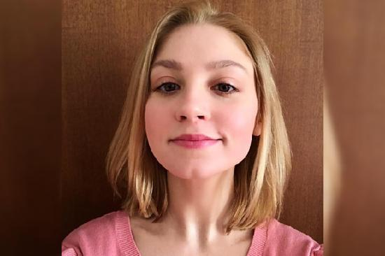
牛津大学女子捅伤男友或不用坐牢 法官：她太聪明
坐牢会毁了她
2017-05-17 15:56来源：中国日报网
中国日报网5月17日电 据英国《太阳报》5月16日报道，一名牛津大学的高材生用刀捅伤了男友却可能免于牢狱之灾，原因竟是她太聪明了，坐牢会毁掉她的前途。
24岁的拉维妮娅·伍德沃德是一名有理想有抱负的医学专业学生，就读于牛津大学基督堂学院。去年9月30日，她与通过手机交友软件认识的男友因一些事情发生争执。在酒精和药物的作用下，她不但对男友拳脚相加，还用切面包的刀捅伤了他的腿。之后，伍德沃德又抄起笔记本电脑、玻璃杯和果酱罐向对方猛砸。
虽然拉维妮娅承认了非法伤害的指控，法官一开始也表示其行为通常都会被判处监禁，但是之后法官却将宣判日期推迟4个月至9月25日，并称她可能不会坐牢，因为她太有才了。
拉维妮娅的辩护律师也表示，一旦被定罪量刑，那么拉维妮娅想要成为一名心脏外科医生的梦想就几乎不可能实现了。
虽然在学业上的表现十分出色，但拉维妮娅的生活却十分糟糕，她曾经遭受另一位前任的虐待。法院目前已经禁止她服用违禁药物。

Slide 44
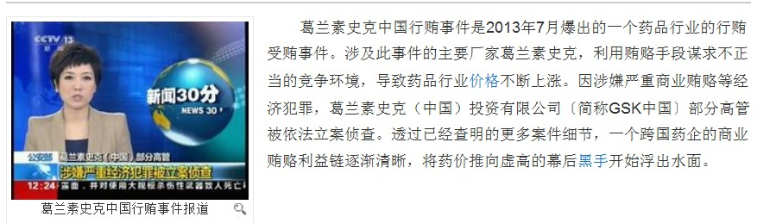
葛兰素史克事件 自制药品

Slide 45
厦门PX项目事件
厦门PX项目事件，是指2007年福建省厦门市对海沧半岛计划兴建的对二甲苯（PX）项目所进行的抗议事件。该项目由台资企业腾龙芳烃（厦门）有限公司投资，将在海沧区兴建的计划年产80万吨对二甲苯（PX）的化工厂。腾龙芳烃（厦门）有限公司由富能控股有限公司和华利财务有限公司共同组建。厂址设在厦门市海沧投资区的南部工业园区。该项目已经被纳入中国“十一五”对二甲苯产业规划。
因为厦门PX项目中心地区距离国家级风景名胜区鼓浪屿只有7公里，距离拥有5000名学生（大部分为寄宿生）的厦门外国语学校和北师大厦门海沧附属学校仅4公里。不仅如此，项目5公里半径范围内的海沧区人口超过10万，居民区与厂区最近处不足1.5公里。而10公里半径范围内，覆盖了大部分九龙江河口区，整个厦门西海域及厦门本岛的1/5。而项目的专用码头，就在厦门海洋珍稀物种国家级自然保护区，该保护区的珍惜物种包括中华白海豚、白鹭、文昌鱼。
由于担心化工厂建成后危及民众健康，该项目遭到百名政协委员联名反对，市民集体抵制，直到厦门市政府宣布暂停工程，PX事件的进展牵动着公众眼球。
厦门PX项目事件从博弈到妥协，再到充分合作，留下了政府和民众互动的经典范例。
厦门PX项目迁址漳州古雷后，两年内连续发生两起特大爆炸事件。

Slide 46
滴滴顺风车司机杀人案挑战安全底线
2018年8月24日，浙江乐清女孩赵某乘坐滴滴顺风车前往永嘉途中，遭司机奸杀。这是继2018年5月份郑州空姐遇害后，滴滴出行平台发生的又一起严重安全事件。两起命案相继发生，把滴滴出行及旗下的顺风车业务推上风口浪尖，其运营理念与管理方式遭到舆论诟病。
作为网约车的巨头，滴滴的成长一直伴随着安全隐患。据统计，滴滴司机性侵、性骚扰事件，至少有50起案例，犯罪人员涉及50个司机，53名被害人均为女性。滴滴出行在其发展的6年多时间里，一共收到过2500多份刑事案由裁决书。

Slide 47
长春长生疫苗事件受到最严厉处罚
事件：2018年7月15日，国家药品监督管理局发布通告，长春长生生物科技有限公司在生产冻干人用狂犬病疫苗的过程中，有的批次混入了过期原液、部分批次不如实填写生产日期和批号。有关部门在调查中还发现，长春长生公司和武汉生物制品研究所有限责任公司生产的65万余支百白破疫苗也存在问题，并且已经销往山东、河北、重庆等地。国家食品药品监督管理局吊销长春长生公司药品生产许可证，并罚没款91亿元；深交所对该公司股票强制退市；公安机关第一时间依法立案侦查，公司董事长高某芳等18名犯罪嫌疑人被批准逮捕；从主管部门到省市区，多名官员被严肃问责。

Slide 48
2019波音737MAX停飞事件
2019年埃塞俄比亚航空302号班机空难之后，多国民航主管部门和航空公司因担忧波音737 MAX系列客机的安全性而停止其商业运行的事件。
这一代飞机的主要设计由来是换装更大直径的LEAP-1B发动机，这款发动机推力更大，更省油，能使飞机搭载更多旅客飞的更远，这也是这一次事故的由来，发动机直径太大，导致机翼上表面在某些攻角期间容易发生失速，所以波音公司特意开发了一种名为设机动加强系统的操纵备来解决问题，谁知道这款系统在攻角传感器故障时，会导致飞机进入“死亡俯冲”。

